Slide 1
Efecto Invernadero y Cambio Climático
Aldana V. Guevara Pérez
Ing. en Recursos Naturales Renovables- Becaria CONICET

Slide 2
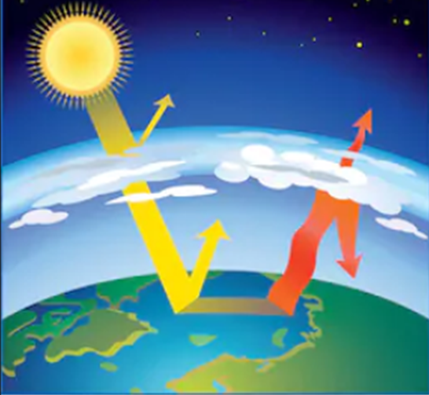
Efecto Invernadero
Se decribe como «efecto invernadero» a la relación de opacidad (no pasa), de la atmósfera frente a la radiación infrarroja (flecha roja) y su transparencia (si pasa) a la radiación de onda corta (flecha amarilla).

Slide 3
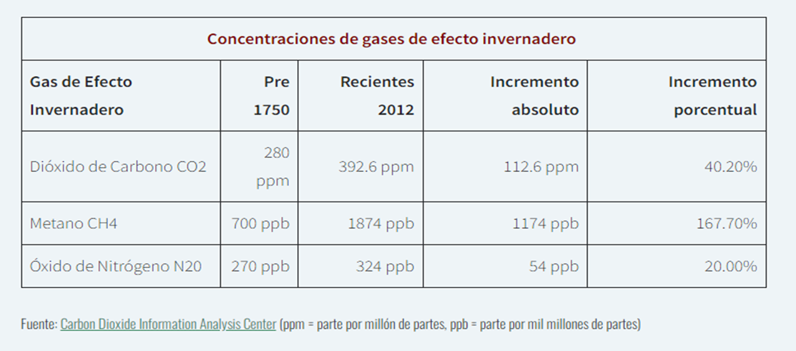
Gases que influyen- GEI

Slide 4
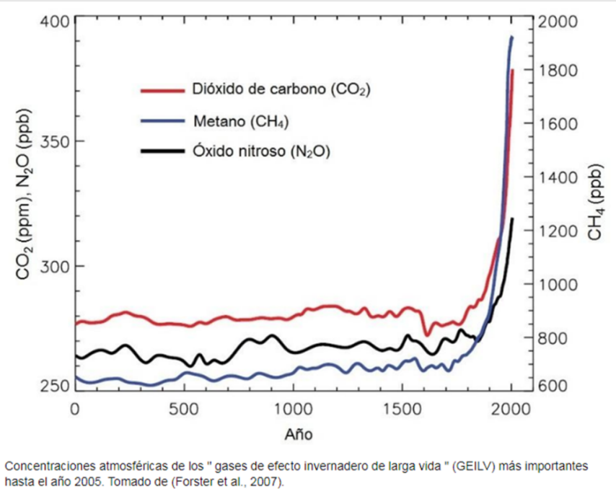
El Ciclo Natural de la Tierra

Slide 6
¿El Efecto Invernadero es lo mismo que el Cambio Climático?
https://www.youtube.com/watch?v=vejg2oCD02w

Slide 7
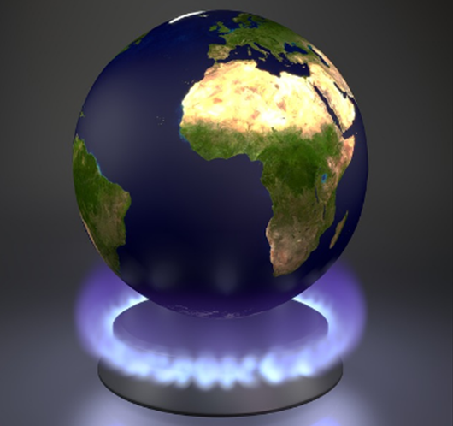
Cambio climático (CC)
Aproximadamente se estima un aumento de temperatura global 1,5 ºC.
Impactos: Inundaciones, derretimiento de glaciares, aumento del nivel del mar, pérdida de biodiversidad, dificultad para cultivos y especies autóctonas.

Slide 8
INFORME DEL IPCC (Grupo Intergubernamental de Expertos sobre el Cambio Climático)
Los humanos somos responsables del 1,1°C del aumento de la temperatura. Fin del negacionismo?¿
El calentamiento como causa de mortandad sobre las personas más vulnerables (Justicia ambiental).
Hay impactos que son irreversibles.
Hay oportunidad para desacelerar el CC y reducir los impactos previstos.
Relaciona los impactos con daños y pérdidas económicas pero también de ecosistemas y salud.

Slide 9
MITIGACIÓN Y ADAPTACIÓN
Mitigación: Esfuerzos para disminuir las emisiones de GEI a fin de reducir o hacer menos severos los efectos del cambio climático.
Adaptación: Adaptarse a los nuevos cambios. Pensar, planificar sobre los nuevos riesgos climáticos. Las consecuencias varían según el lugar donde se viva. Puede significar incendios o inundaciones, sequías, días más calurosos o más fríos o el aumento del nivel del mar.
https://www.youtube.com/watch?v=-NmR0cTANsI

Slide 10
MUCHAS GRACIAS

